Slide 1
Microservices

Slide 2
Microservices - Agenda
Einführung
Gestaltung von Services
Integration
Aufspaltung von Monolithen
Deployment
Test
Monitoring
Security
Skalierung
OpenShift im Überblick

Slide 3
Was ist ein Service?
Der Begriff Dienst (auch Service oder Daemon) beschreibt in der Informatik allgemein eine technische, autarke Einheit, die zusammenhängende Funktionalitäten zu einem Themenkomplex bündelt und über eine klar definierte Schnittstelle zur Verfügung stellt.
Typische Beispiele sind hier Webservices, die Funktionalitäten für Dritte über das Inter bzw. Intranet verfügbar machen, Netzwerkdienste, Systemdienste oder auch Telekommunikationsdienste.

Slide 4
Was ist ein Service?
… über eine klar definierte Schnittstelle zur Verfügung stellt …
Bei der Schnittstelle ist in der Regel eine Maschine-Maschine Schnittstelle gemeint.
Ein Service kann, muss aber keine eigene Benutzerschnittstelle haben.

Slide 5
Was sind Microservices?
Microservices sind kleine, eigenständige Services
Microservices kollaborieren miteinander

Slide 6
Was sind Microservices?
Microservices sind also kleine Services
Damit meinen wir, dass sie hoch spezialisiert sind, also nur eine stark abgegrenzte Funktionalität anbieten
Microservices implizieren eine bestimmte Software Architektur

Slide 7
Software Architekturen
Standalone
Kein Netzwerk verfügbar oder notwendig

Slide 8
Software Architekturen
Mainframe
Viele Benutzer teilen sich eine Maschine
Terminals über einfache Leitungen angebunden
Ähnlichkeit mit den ersten Web Architekturen

Slide 9
Software Architekturen
Client Server
Erste Service Layer
Netzwerk Kommunikation
Monolithischer Ansatz (alle Services einer „Applikation“ auf einem Server)
Integration mit anderen Servern möglich
Zentrale Datenhaltung
Services einer Applikation sprechen miteinander über lokale Aufrufe

Slide 10
Software Architekturen
Web Architektur
Ähnlich der Client-Server Architektur
Client ist ein Web Browser

Slide 11
Software Architekturen
Service Orientierte Architektur
Aufbrechen der Applikation in Services
Vermeidung von Punkt-Zu-Punkt Integrationen
Zentrale Orchestrierung über Process Engines
Getrieben durch große Hersteller
teure Software Produkte (Nachfahren der Integrations-Suiten)

Slide 12
Software Architekturen
Microservices Architektur
Getrieben durch Community
Services werden weiter aufgebrochen
Keine zentrale Orchestrierung
Open Source Produkte
Propagiert Punkt zu Punkt Integrationen
Services sprechen miteinander über Netzwerk
Microservices haben eine getrennte Datenhaltung

Slide 13
Diskussion
Was sind die Vorteile von Microservices gegenüber Web?
Welche Probleme ergeben sich dadurch?

Slide 14
Vorteile Microservices
Services werden über standardisierte Schnittstellen (SOAP, ReST) angeboten und sind damit unabhängig von einer bestimmten Technologie
Durch getrennte Datenhaltung können spezialisierte Datenbanksysteme zum Einsatz kommen
Die Servicelandschaft kann schrittweise auf neue Technologien gehoben werden

Slide 15
Vorteile Microservices
Beim Ausfall einzelner Services bleiben andere Services verfügbar
Services können getrennt voneinander skaliert werden (manche Services benötigen mehr Resourcen oder müssen größere Anzahl an Requests / Sekunde verarbeiten)

Slide 16
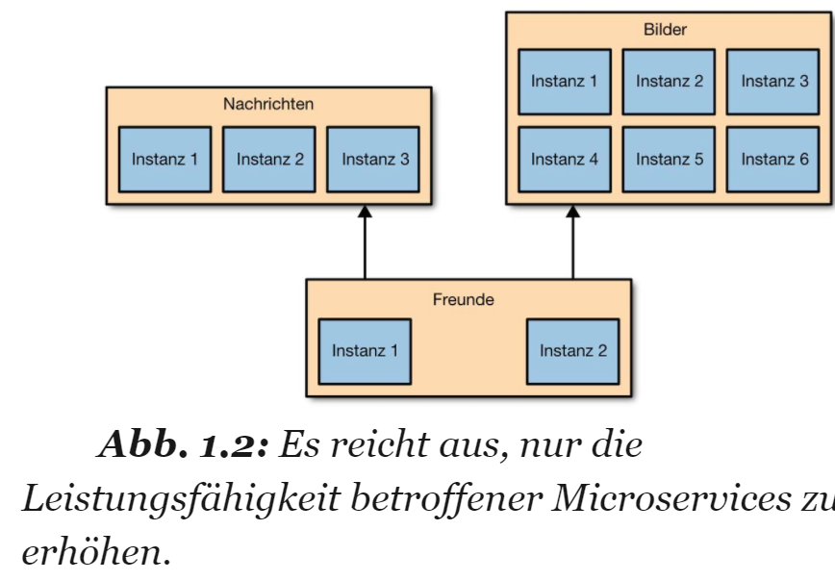
Vorteile Microservices

Slide 17
Vorteile Microservices
Services können getrennt voneinander deployed (ausgerollt) werden
Kleinere Teams arbeiten an einer kleineren Code Basis, was die Komplexität des Softwareprojektes entschärft
Örtliche Verteilung der Teams wird minimiert

Slide 18
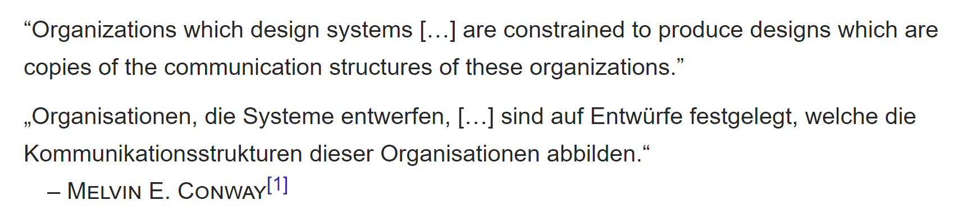
Vorteile Microservices
Diskussion

Slide 19
Vorteile Microservices
Es wird eine strikte Modularität der Software erzwungen
Ein Microservice ist leicht durch einen neuen Service ablösbar

Slide 20
Probleme bei Microservices – Netzwerklatenz
Aufrufe zwischen Microservices sind zeitaufwendig.
Neben der Netzwerklatenz wird CPU Zeit für das Konvertierung der Daten in eine textuelle Darstellung (JSON) benötigt
Die erste Regel für verteilte Objekte lautet: Objekte sollen nach Möglichkeit nicht verteilt werden (Martin Fowler)
Für einen Netzwerkzugriff werden 0,5 ms benötigt. In dieser Zeit kann eine CPU 1,5 Millionen Instruktionen verarbeiten

Slide 21
Probleme bei Microservices – Shared Code
Microservices sollten funktional strikt voneinander getrennt sein (Shared-Nothing-Ansatz), d.h. sie sollten keinen gemeinsamen Code teilen
Das behindert die Wiederverwendung von Komponenten, ist aber notwendig, da eine Änderung des gemeinsamen Codes ein Deployment aller Services nach sich ziehen kann

Slide 22
Probleme bei Microservices – Unzuverlässige Kommunikation
Jede Kommunikation über das Netzwerk ist unzuverlässig, Microservices können ausfallen
Der Ausfall muss vom aufrufenden Microservice kompensiert werden, dabei wird die Qualität des Services eingeschränkt
Ein Ausfall eines Microservices kann bei schlechter Kompensation den Ausfall des Gesamtsystems nach sich ziehen

Slide 23
Probleme bei Microservices – Freie Wahl der Technologie
Die freie Wahl der Technologie und voneinander unabhängig agierende Teams können zu einem Zoo von technischen Lösungen führen
Das Gesamtsystem kann dann von einzelnen Personen technisch nicht mehr ganzheitlich verstanden werden
Das kann auch zu Problemen im Betrieb der Services führen

Slide 24
Probleme bei Microservices – Abhängigkeiten der Microservices
Die durch die Programmierung gegebene Abhängigkeit der Microservices ist nicht ohne Weiteres nachvollziehbar
Es können komplexe, zyklische nicht optimierte Kommunikationsabhängigkeiten entstehen
Wenn die fachliche Trennung der Microservices nicht gut gewählt wurde, steigt der Netzwerk Overhead in gleichem Ausmaß wie der Kommunikationsbedarf zwischen den Teams

Slide 25
Probleme bei Microservices – Refactoring des Codes
Ein Refactoring (strukturelle Änderung) des Codes innerhalb eines Services ist einfach, umso komplexer ist ein Refactoring über die Service Grenzen hinweg, falls Funktionalitäten zwischen den Services verschoben werden müssen

Slide 26
Probleme bei Microservices – Transaktionen und Datenkonsistenz
Zugriff auf eine Datenbank funktionieren nach dem Alles oder Nichts Prinzip. Eine Überweisung klappt oder klappt nicht. (DB Transaktionen)
Bei verteilten Services gibt es keine DB Transaktionen. Die Services müssen selbst darauf achten, dass die Daten konsistent bleiben und ggf. kompensierende Transaktionen durchführen, um die Datenkonsistenz zu gewährleisten.

Slide 27
Probleme bei Microservices – Infrastruktur und Betrieb
Jeder Service sollte in seiner eigenen Umgebung betrieben werden
Das kann ein Server, ein virtueller Server oder ein Container sein.
Es wird eine Vielzahl solcher Umgebungen benötigt, um die Microservices unabhängig zu betreiben
Der Betrieb benötigt weitreichendes Wissen für das Betreiben einer solche hochkomplexen Umgebung

Slide 28
Probleme bei Microservices – Infrastruktur und Betrieb
Deployment und Betriebsprozesse müssen dazu hochgradig automatisiert werden
Die Verfügbarkeit der entsprechenden Cloud Infrastrukturen und Continuous Delivery Plattformen hat die Microservices Architektur erst möglich gemacht.

Slide 29
Probleme bei Microservices – Infrastruktur und Betrieb
Um Probleme in der Microservices Umgebung erkennen zu können, muss jeder Microservice ein Monitoring unterstützen
Das Monitoring muss alle Microservices umfassen
Da die Microservices getrennt voneinander deployed / produktiv gesetzt werden, muss die Versionierung der Microservices voneinander getrennt sein

Slide 30
Probleme bei Microservices – Infrastruktur und Betrieb
Die Komplexität des Betriebs ist nach Ansicht vieler Anwendungsarchitekten die größte Herausforderung bei Microservice Architekturen

Slide 31
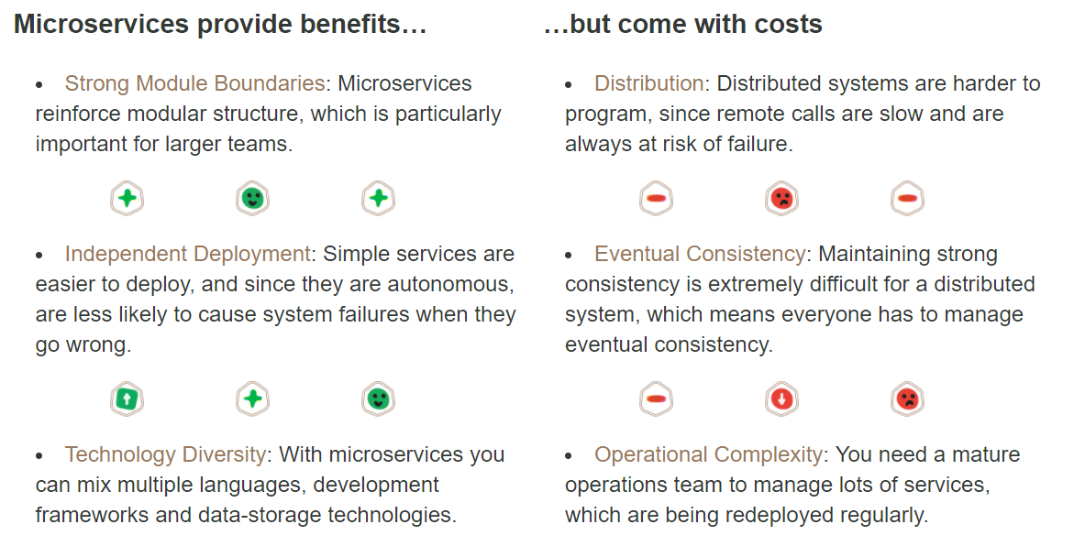
Vor- und Nachteile nach Martin Fowler

Slide 32
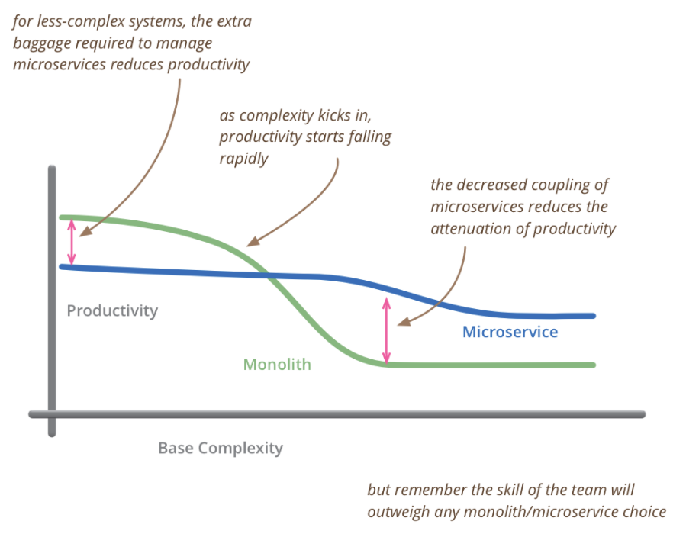
Vor- und Nachteile nach Martin Fowler

Slide 33
Charakteristiken Microservices von Martin Fowler
Siehe https://martinfowler.com/articles/microservices.html und https://martinfowler.com/articles/microservice-trade-offs.html
Componentization via services
Organized around business capabilities
Products not Projects
Smart endpoints and dumb pipes
Decentralized Governance
Decentralized Data Management
Infrastructure Automation
Design for failure
Evolutionary Design

Slide 34
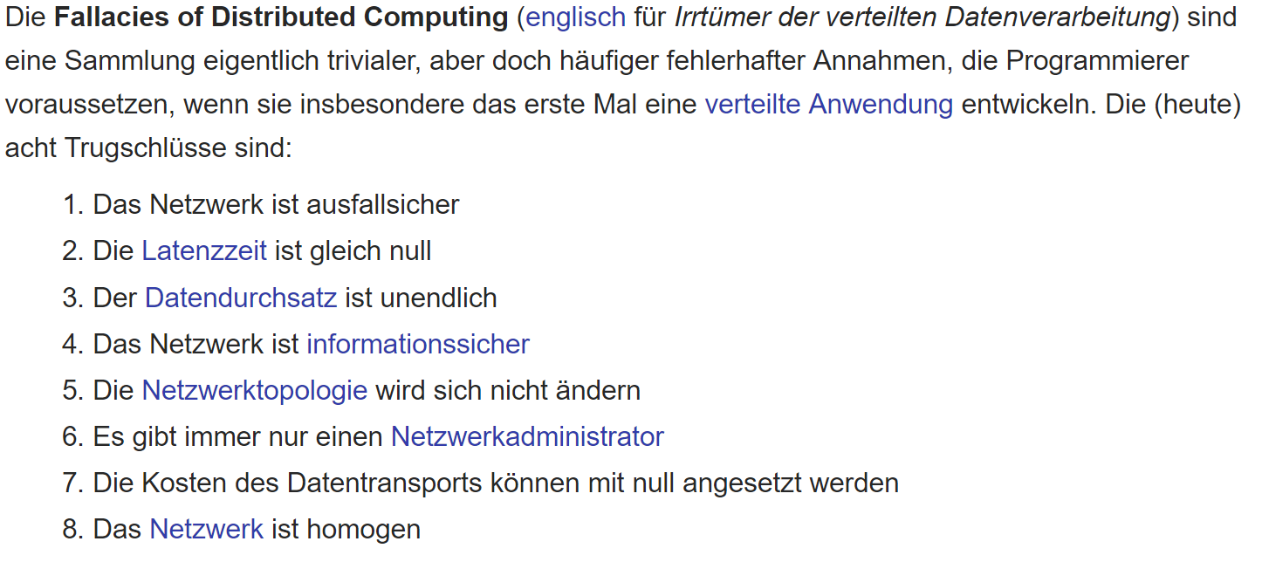
Fallacies of Distributed Computing (Bill Joy, Mitbegründer von Sun Microsystems James Gosling, Begründer von Java)

Slide 35
Microservices - Zusammenfassung
Microservices sind keine Silver Bullet
Durch die Entwicklungen der letzten Jahre auf dem Gebiet der Automatisierung von Produktionsumgebungen wurden Microservices erst möglich gemacht
Vorteile ergeben sich vor allem durch Entkopplungen von Entwicklungsteams und Funktionalitäten im Entwicklungsprozess
Nachteile ergeben sich vor allem durch schlechtere Performance und komplexere Infrastrukturen

Slide 36
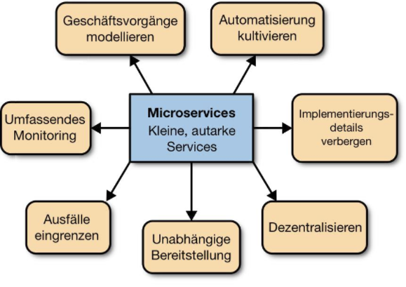
Microservices - Zusammenfassung

Slide 37
Microservices - Agenda
Einführung
Gestaltung von Services
Integration
Aufspaltung von Monolithen
Deployment
Test
Monitoring
Security
Skalierung
OpenShift im Überblick

Slide 38
Gestaltung von Services – Eigenschaften von guten Services
Lose Kopplung
Eine Änderung eines Service sollte keine Änderung eines anderen Service nach sich ziehen

Slide 39
Gestaltung von Services – Eigenschaften von guten Services
Hochgradige Geschlossenheit
Eine bestimmte Funktionalität darf nur in einem Service umgesetzt werden.
Um eine bestimmte Funktionalität zu ändern, soll nur ein Service modifiziert werden müssen

Slide 40
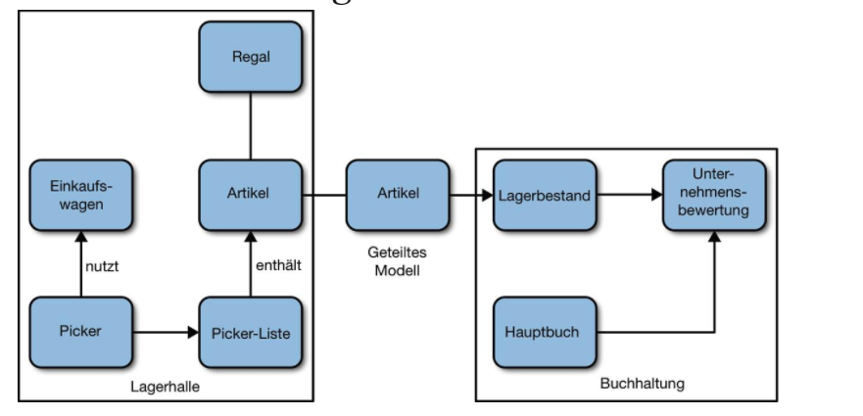
Gestaltung von Services – Eigenschaften von guten Services
Begrenzte Kontexte (Bounded Context)
Lagerhalle und Buchhaltung sind begrenzte Kontexte
Für die Bewertung des Unternehmens benötigt die Buchhaltung die Lagerbestände.
Das geteilte Modell beinhaltet nur einen Teil der Artikeldaten
Es gibt also kein kanonisches Datenmodell
Zwischen unterschiedlichen Kontexten können Begriffe unterschiedliche Bedeutungen haben
Die begrenzten Kontexte bieten sich als Struktur für die Services und deren Schnittstellen an

Slide 41
Gestaltung von Services – Eigenschaften von guten Services
Begrenzte Kontexte
Kontexte sollten anhand von Funktionalitäten, nicht anhand von Daten getrennt werden
Bei zu starker Datenorientierung tendieren die Services zu CRUD (Create-Retrieve-Update-Delete) Services zu degradieren
Zuerst die Frage stellen: Was soll der Kontext leisten? Danach Welche Daten benötigt er dazu?

Slide 42
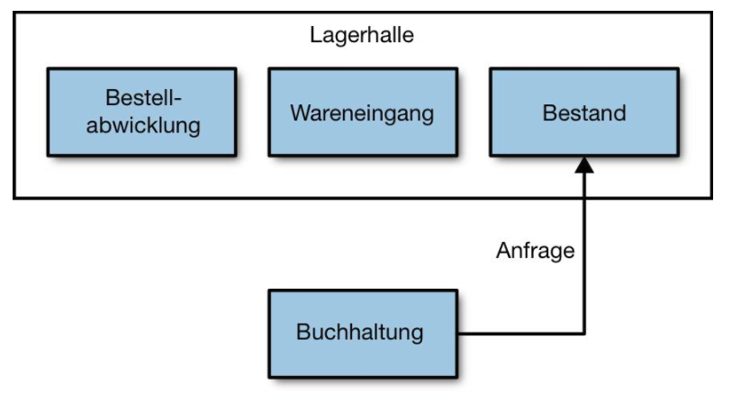
Gestaltung von Services – Eigenschaften von guten Services
Verschachtelte Kontexte
Lagerhalle delegiert Anfragen an die untergeordneten Services Bestand, Wareneingang, Bestellabwicklung weiter
Nach außen ist dann nur der Kontext Lagerhalle sichtbar.

Slide 43
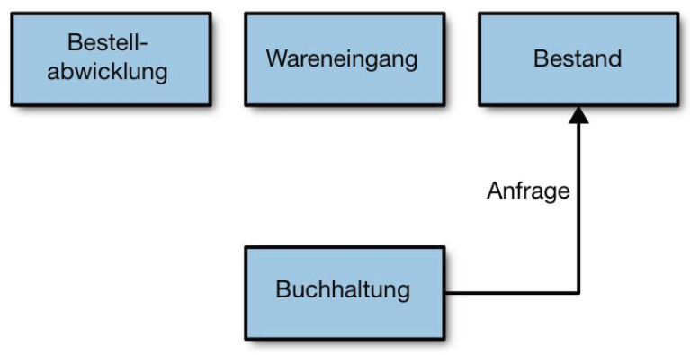
Gestaltung von Services – Eigenschaften von guten Services
Aufspaltung von Kontexten
Anstelle der Verschachtelung kann auch das Aufspalten von Kontexten sinnvoll sein
Werden die Services von einem Team umgesetzt, so ist vermutlich die Verschachtelung sinnvoller. Wird der Kontext von mehreren Teams umgesetzt, so ist vermutlich eine Aufspaltung sinnvoller.

Slide 44
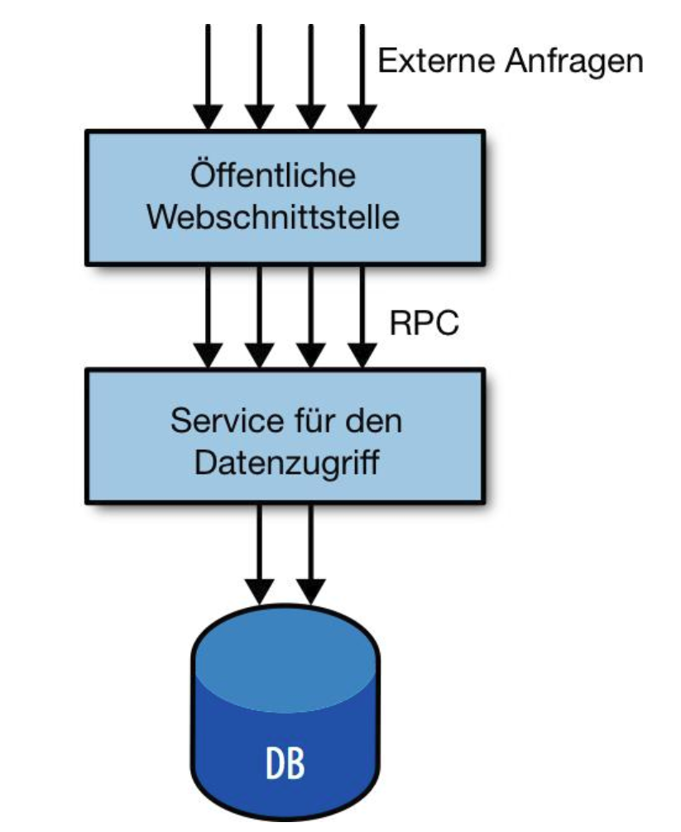
Gestaltung von Services – Eigenschaften von guten Services
Aufspaltung nach funktionalen anstelle von technischen Nahtstellen
Die Aufspaltung nach technischen (horizontalen) Schichten erzeugt große Abhängigkeiten zwischen Entwicklungsteams (siehe rechte Abbildung)
Microservices werden nach funktionalen (vertikalen) Funktionalitäten aufgespalten

Slide 45
Microservices - Agenda
Einführung
Gestaltung von Services
Integration
Aufspaltung von Monolithen
Deployment
Test
Monitoring
Security
Skalierung
OpenShift im Überblick

Slide 46
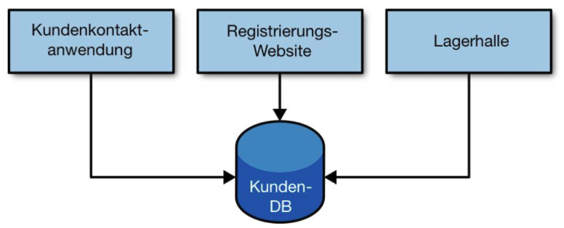
Integration
Gemeinsame Nutzung der Datenbank
Jeder Service greift auf die gleiche Datenbank zu
Eine Änderung des Datenmodells wirkt sich potenziell auf eine Vielzahl von Services aus
Die Services sind an eine bestimmte Technologie gebunden
Die Services sind eng miteinander gekoppelt
Die Services sind nicht mehr hochgradig geschlossen
Microservices bevorzugen ge- trennte Datenhaltung gegen- über einer gemeinsamen Daten- haltung

Slide 47
Integration
Synchrone versus asynchrone Kommunikation
Beispiel für asynchrone Kommunikation: Email
Beispiel für synchrone Kommunikation: Chat, Telefonat
D.h. bei synchroner Kommunikation antwortet der Service sofort. Bei asynchroner antwortet der Empfänger zeitversetzt mit einer Rückantwort oder aber gar nicht, der Sender wendet sich nach dem Senden sofort anderen Aufgaben zu anstatt auf die Antwort zu warten.
Ereignisgesteuert Kommunikation. Sender Provisionierung an alle: „Ein neuer Kunde wurde angemeldet“. Empfänger Buchhaltung: „Lege Kunden in Buchhaltung an“. Lager: „Lege Kunden in Lieferadressen an“.
Für Ereignisgesteuerte Kommunikation eignet sich asynchrone Kommunikation

Slide 48
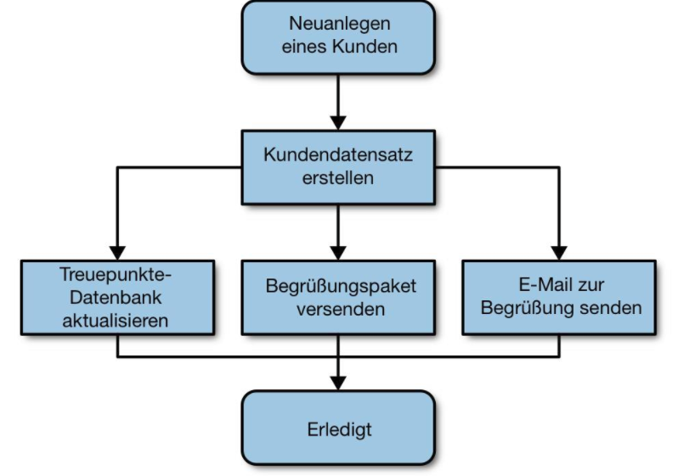
Integration
Orchestrierung kontra Choreographie
Wie kann das Neuanlegen eines Kunden umgesetzt werden?
Orchestrierung: Eine zentrale Stelle führt den Prozess durch.
Choreographie: Die einzelnen Services kümmern sich selbst um die Details der Aufgabe.

Slide 49
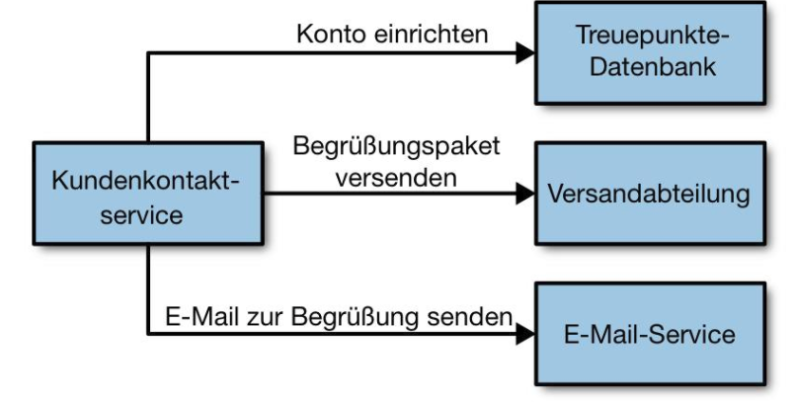
Integration
Orchestrierung
Der Kundenkontaktservice orchestriert das Anlegen des Kunden.
Der Kundenkontaktservice erwartet eine Antwort als Bestätigung des positiven Ausgangs.

Slide 50
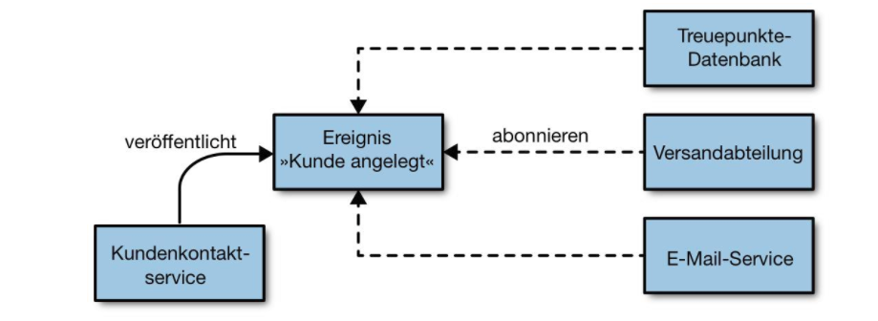
Integration
Choreographie
Diverse Services haben die Ereignisnachricht „Kunde angelegt“ abonniert.
Der Kundenkontaktservice meldet „Kunde angelegt“.
Die Services erhalten die Nachricht und erledigen ihren Teil der Arbeit.
Der Sender kennt die Empfänger nicht. Er erwartet keine Rückantwort.

Slide 51
Integration
Remote Procedure Calls (RPC)
Ein Service ruft eine „Prozedur“ eines anderen Service auf.
Verwendete Technologien:
SOAP (Simple Object Access Protocol) (lose Kopplung)
Java RMI (enge Kopplung, sehr gute Performance)
Thrift (lose Kopplung)
Protocol Buffers (lose Kopplung)
…
Viele dieser Technologien sind stark gekapselt, sodass dem Entwickler oft nicht bewusst ist, dass er einen Remote Aufruf über das Netzwerk nutzt.
Fast alle RPC Technologien besitzen eine formale Schnittstellenbeschreibung (z.B. WSDL bei SOAP), die automatisiert verarbeitbar ist

Slide 52
Integration
ReST (Representational State Transfer)
Verwendet in der Regel HTTP als Trägerprotokoll
Die ehemals für statische Webservice definierten HTTP Methoden für das Speichern und Laden von HTML Seiten werden wieder in Ihrer ursprünglichen Semantik verwendet:
GET – Hole Daten
PUT – Speichere Daten (idempotent, entspricht einem Update)
POST – Speichere Daten (neuer Datensatz wird angelegt)
DELETE – Lösche Datensatz
Die Addressierung des Datensatzes erfolgt über die HTTP URL.
Beispiel: GET http://meinserver/kunden/123 ... Lade Kunden mit id 123
DELETE http://meinserver/kunden/123 ... Lösche Kunden mit id 123
GET http://meinserver/kunden … lade alle Kunden

Slide 53
Integration
HATEOAS mit ReST – Hypermedia as the Engine of Application State
Hypermedia = Hypertext & Multimedia (also unterschiedliche Inhalte)
Die Inhalte sind über Referenzen (Links) miteinander verknüpft.
Optimalerweise ist eine gesamte REST Ressource „self discoverable“ also etwa „selbst auffindbar“. Das bedeutet, dass man nur über die Kenntnis der Wurzel URL, die gesamten Daten über Referenzen erreichen kann.

Slide 54
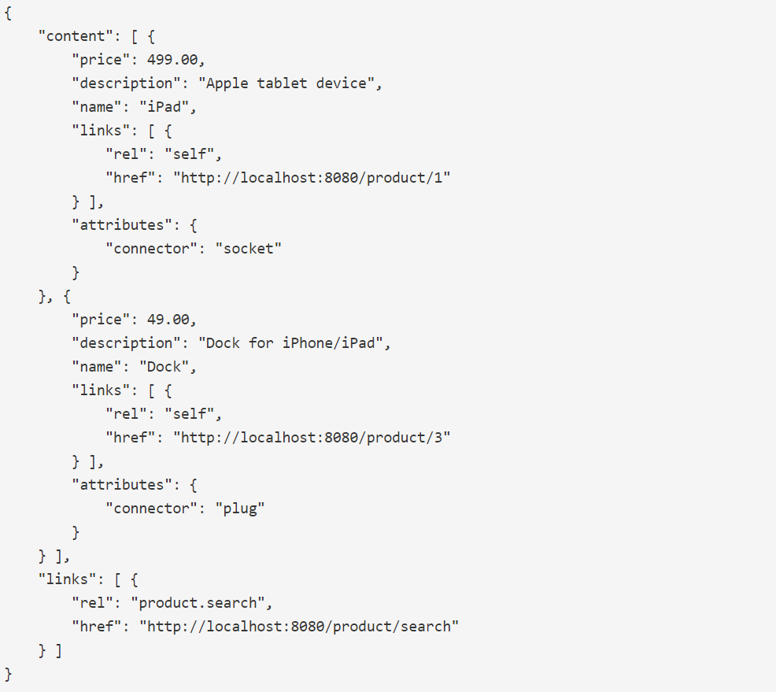
Integration
HATEOAS – Beispiel

Slide 55
Integration
Datenstrukturen mit ReST
Der ReST Ansatz gibt nicht vor, welches Format die Daten haben.
Der Request kann auch Information beinhalten, welches Format vom Client unterstützt wird.
Gebräuchlich sind:
JSON – JavaScript Object Notation
XML – eXtensible Markup Language

Slide 56
Integration
Datenstrukturen mit ReST
XML JSON
<kunde id=“5“>
<name>Schaffler</name>
<vorname>Michael</vorname>
<adresse>
<strasse>
Heidestraße 30
</strasse>
<plz>1140</plz>
<ort>Wien</ort>
</adresse>
</kunde>
{
“id“:“5“,
“name“:“Schaffler“,
“vorname“:“Michael“,
“adresse“:
{
“strasse“:“Heidestraße 30“,
“plz“:“1140“,
“ort“:“Wien“
}
}

Slide 57
Integration
Warum JSON?
Weniger „geschwätzig“ als XML
JavaScript (Browser) kann JSON Zeichenketten in JavaScript Objekte umwandeln und umgekehrt

Slide 58
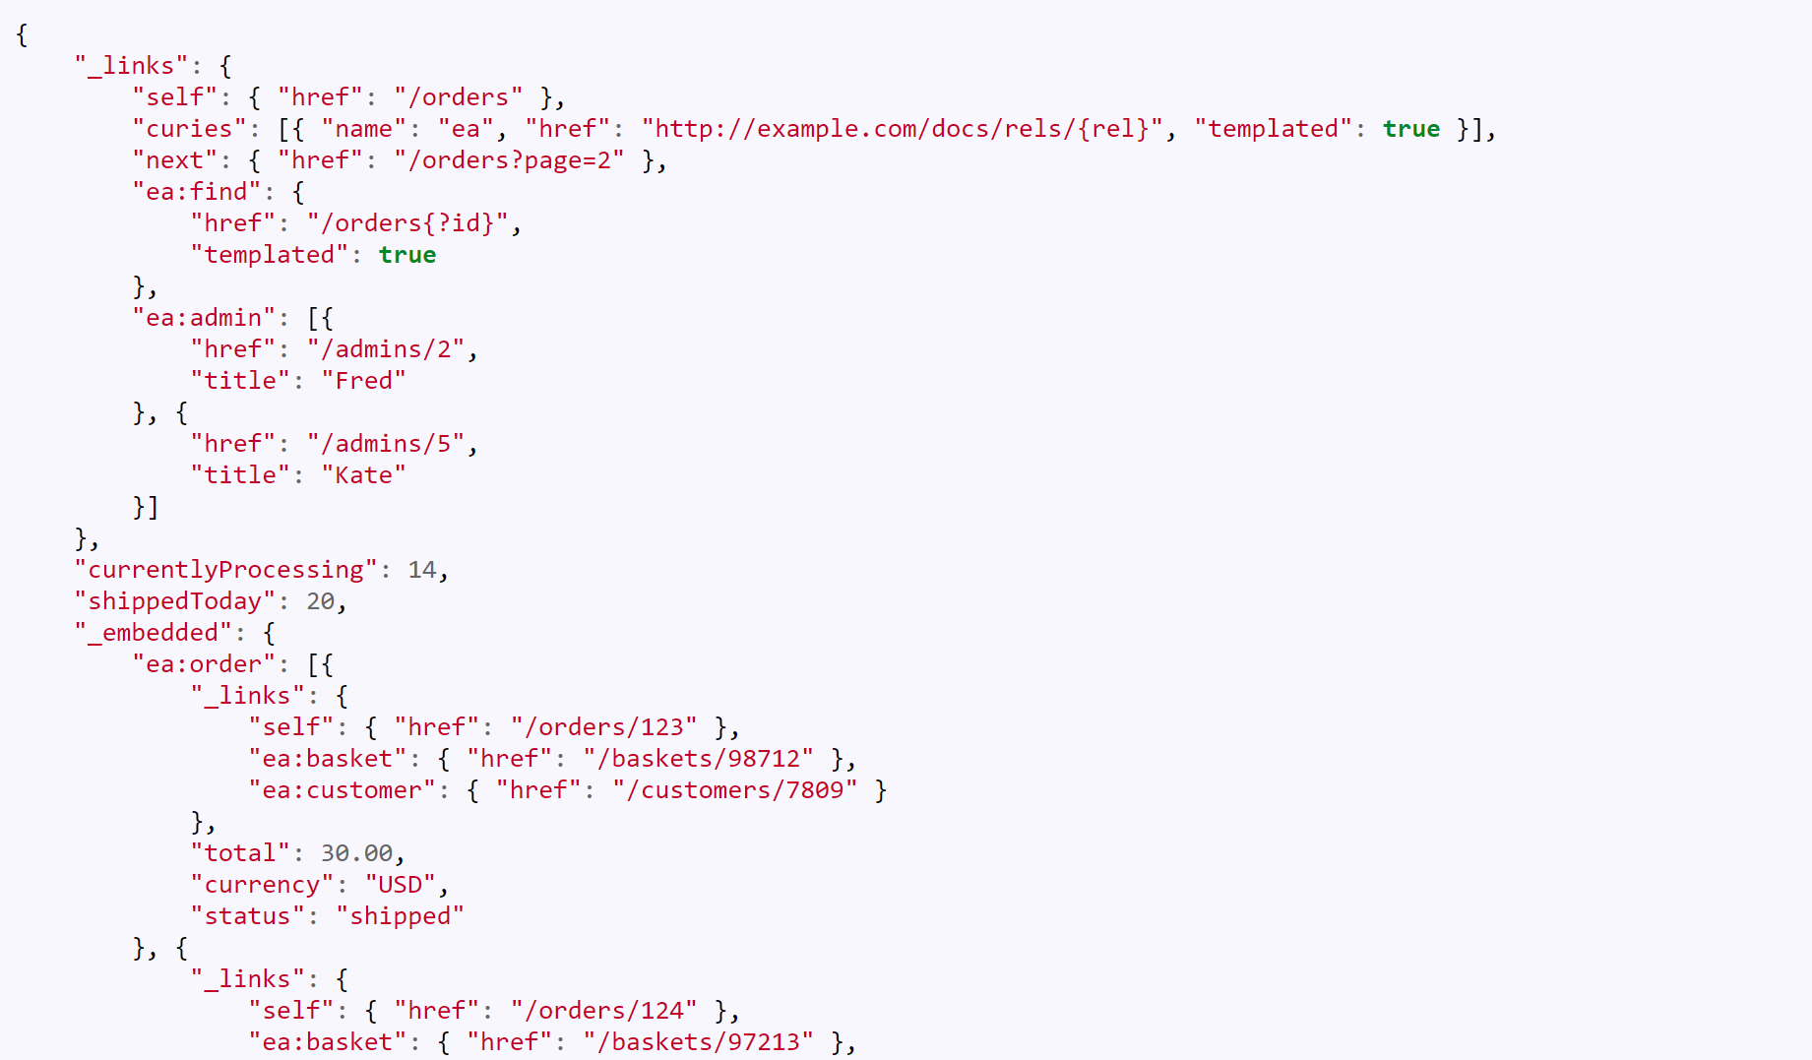
Integration
HAL – Hypertext Application Language
Hypertext Standard für JSON
Definiert, wie Referenzen zwischen JSON Objekten umgesetzt werden:

Slide 59
Integration
Nachteile von ReST
HTTP hat eine relativ hohe Latenzzeit
HTTP ist daher eher geeignet für wenige Requests, die große Datenmengen übertragen, als für viele kleine Requests.
Transaktionen über mehrere Service Calls hinweg werden nicht unterstützt.
ReST korrekt umgesetzt bedeutet häufig, dass der Client eine Vielzahl von Requests absetzen muss, um alle Daten zu erhalten.
Nichtsdestotrotz: HTTP / JSON ist das Mittel der Wahl bei Microservices

Slide 60
Integration
Implementierung asynchroner, ereignisgesteueter Kommunikation
Verfügbar Message Broker Systeme (z.B. Rabbit MQ)
ATOM Spezifikation ermöglicht ReST konforme asynchrone Kommunikation über http

Slide 61
Integration
Wiederverwendung von Code DRY (Don‘t Repeat Yourself)
Das DRY Prinzip ist eine der wichtigsten Regeln im Software Engineering. Anstelle gleichen Code mehrmals zu schreiben, wird er in ein eigenes Modul (Bibliothek) ausgelagert und an unterschiedlichsten Stellen wiederverwendet.
Microservices, die gemeinsamen Code verwenden, haben durch diese gemeinsame Abhängigkeit eine enge Kopplung zueinander
Aus diesem Grund wird bei Microservices oft plädiert, das DRY Prinzip aufzuweichen und Code Duplikation bis zu einem gewissen Grad zuzulassen
Sinnvolle, geteilte Bibliothek sind z.B. Clients für den Zugriff auf die Services

Slide 62
Integration
Versionierung der Services
Microservices müssen getrennt voneinander deploybar sein
Eine Änderung eines Microservices, von dem eine Reihe anderer Services abhängig sind, ist also nicht ohne weiteres möglich
Die Lösung dieses Problems ist eine Versionierung der Services

Slide 63
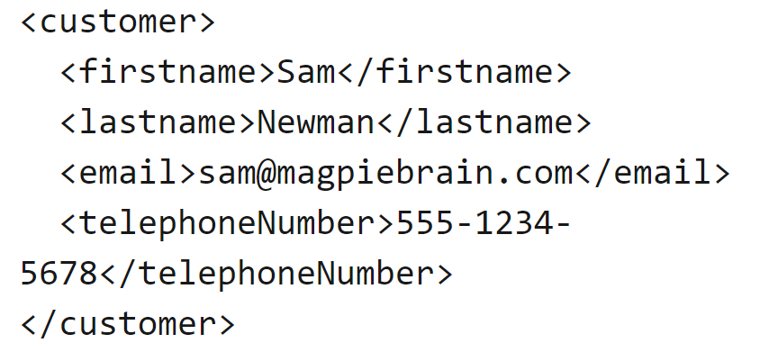
Integration
Versionierung der Services
Neue Versionen von Services sollten so lange wie möglich hinausgezögert werden
Pro Serviceschnittstelle sollten nur jene Daten übertragen werden, die wirklich für die übernommene Aufgabe notwendig sind. Ein Email Service fragt beim KundenkontaktService nach dem Kunden und erhält:
Die Telefonnummer sollte nicht übertragen werden.
Der Client sollte möglichst tolerant sein und nicht benötigte, neu hinzugekommene Datenfelder ignorieren

Slide 64
Integration
Versionierung der Services
Versionnummern in der Form: MAJOR.MINOR.PATCH z.Bsp.: 1.2.0
MAJOR … Änderungen sind nicht abwärtskompatibel
MINOR … Änderungen sind abwärtskompatibel (es sind beispielsweise nur neue URLs hinzugekommen)
PATCH … Fehlerbehebungen
Die Version kann entweder in der URL oder aber in den Header Daten des HTTP Requests übermittelt werden.

Slide 65
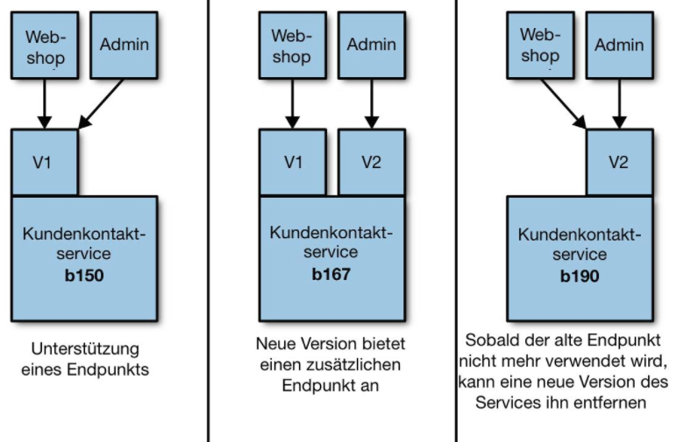
Integration
Versionierung der Services

Slide 66
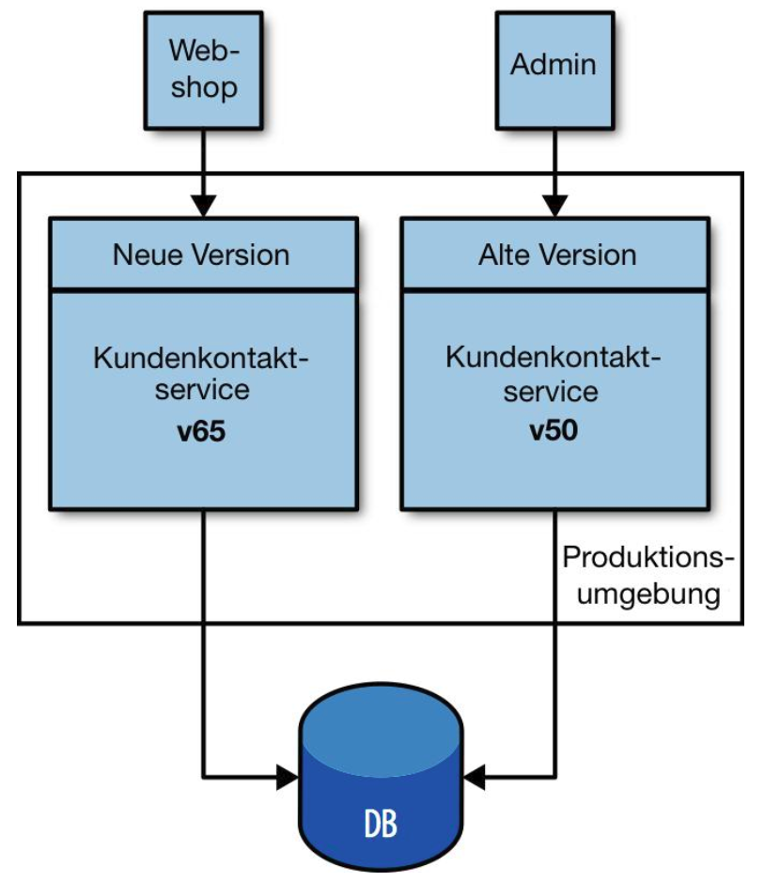
Integration
Versionierung der Services
Seltene Variante:
Eine alte Version des Service wird vorgehalten
Eine neue Version in Betrieb genommen

Slide 67
Integration
Benutzerschnittstellen
Bei einer monolithischen Anwendung ist die Benutzerschnittstelle fester Bestandteil der Applikation
Der Browser hat einen Ansprechpartner für den Aufruf von statischen Inhalten und ReST Service calls.

Slide 68
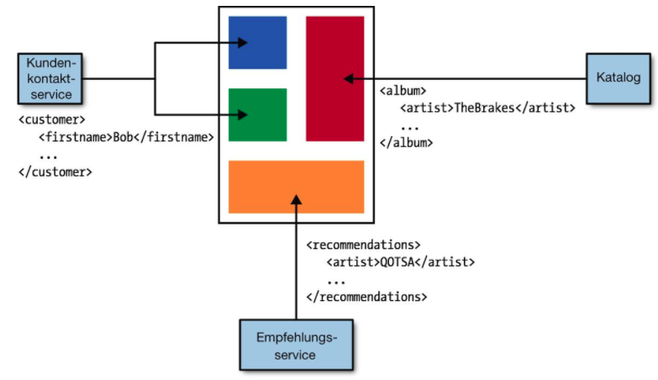
Integration
Benutzerschnittstellen
Bei einer Microservices Architektur ergeben sich unterschiedliche Möglichkeiten
Rechts: Das User Interface verwendet mehrere APIs, um die Daten für das UI bereitzustellen

Slide 69
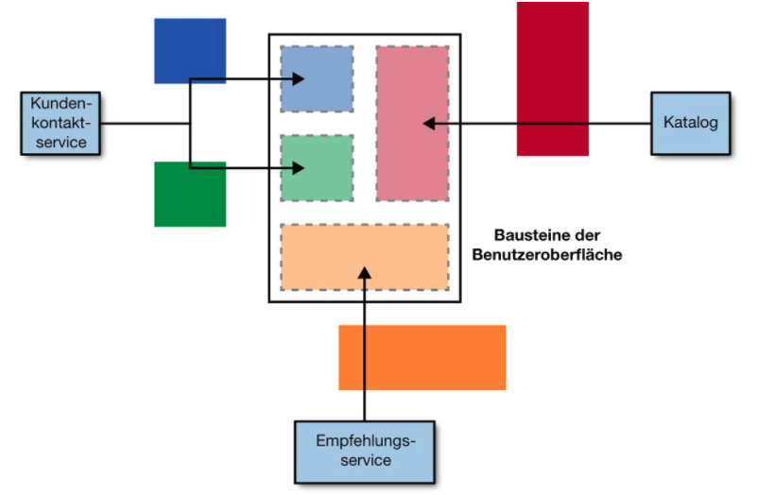
Integration
Benutzerschnittstellen
Alternative: die einzelnen Services bieten Fragmente (Bausteine) des UI selbst an
Problem: die Fragmente der UI kommen von unterschiedlichen Entwicklerteams (schlechte User Experience)
Technisch aufwendig umzusetzen

Slide 70
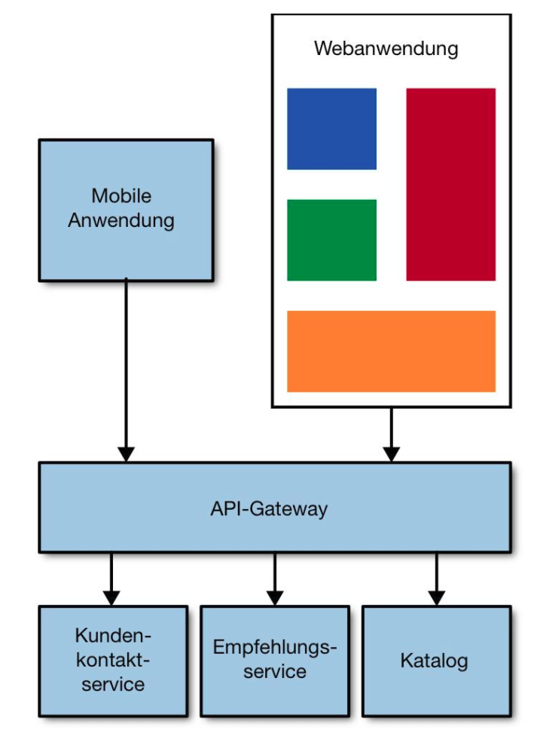
Integration
Benutzerschnittstellen
Alternative: ein Gateway fasst Client Aufrufe zusammen und bietet eine für unterschiedliche Clients optimierte Service Schicht

Slide 71
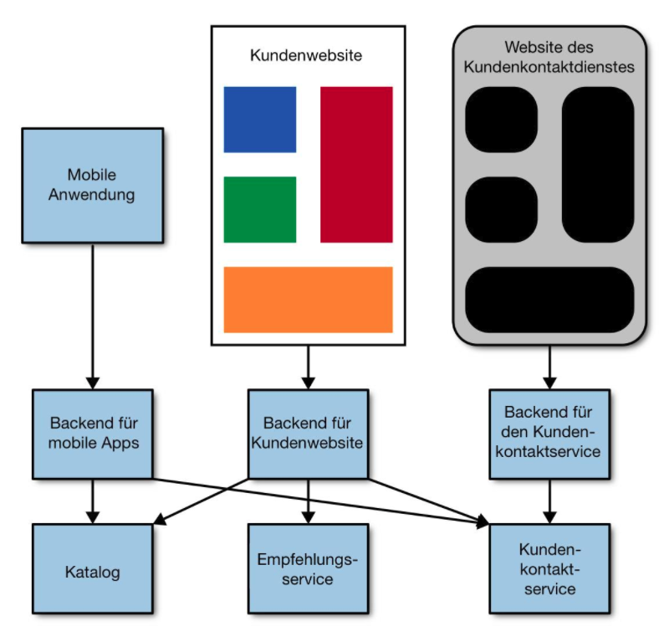
Integration
Benutzerschnittstellen
Alternative: ein Backend für jedes Frontend (Backends-Frontends Pattern)
Problem: Die Backends sind von einer Vielzahl von Services abhängig
Gefahr: Backends beginnen Business Logik zu implementieren

Slide 72
Microservices - Agenda
Einführung
Gestaltung von Services
Integration
Aufspaltung von Monolithen
Deployment
Test
Monitoring
Security
Skalierung
OpenShift im Überblick

Slide 73
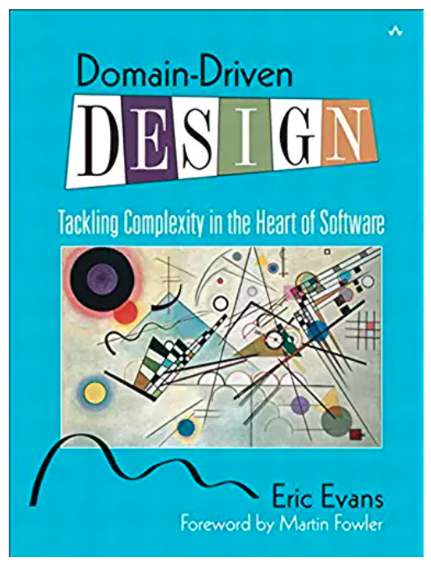
Aufspaltung von Monolithen
Domain Driven Design
Als methodische Grundlage für die Aufspaltung in Kontexte wird häufig das „Domain Driven Design“, wie es Eric Evans beschrieben hat, herangezogen.

Slide 74
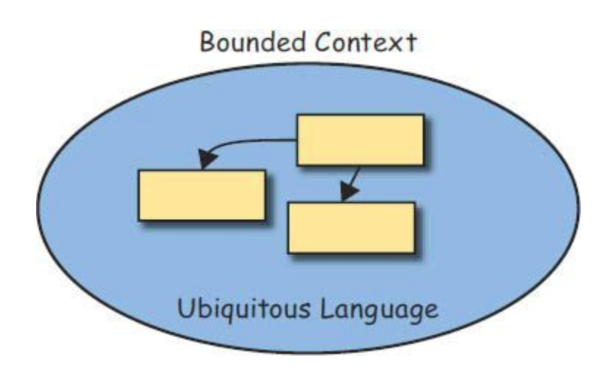
Aufspaltung von Monolithen
Domain Driven Design
Innerhalb eines Bounded Context sind Komponenten kontextspezifisch.
Der Bounded Context ist ein Teil des Problemraums (problem space)
Im Lösungsraum (solution space) wird die tatsächliche Lösung für den Problemraum implementiert.
Ein Team arbeitet in einem bestimmten Bounded Context.
Das Team spricht eine bestimmte Sprache (Begriffe) innerhalb eines Bounded Context, diese wird Ubiquitous Language bezeichnet.
Diese Ubiquitous Language wird sowohl von den Teammitgliedern gesprochen, als auch im Software Modell implementiert.
Ist der Bounded Context ein Herzstück der Unternehmensstrategie, so wird er als Core Domain bezeichnet.

Slide 75

Aufspaltung von Monolithen
Domain Driven Design
Ein Bounded Context wird einem Team zugeordnet. Ein Team kann an mehreren Bounded Contexts arbeiten, aber nicht umgekehrt.
Die Core Domain wird den besten Mitarbeitern anvertraut.
Quellcode und Datenbank gehören einem Team. Das Team bestimmt über welche Schnittstellen „sein“ Bounded Context benutzt werden darf.

Slide 76
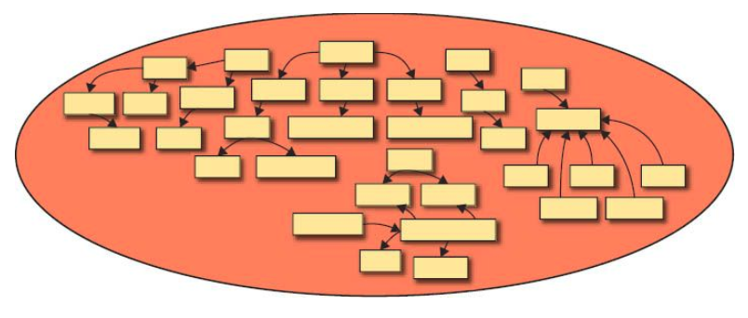
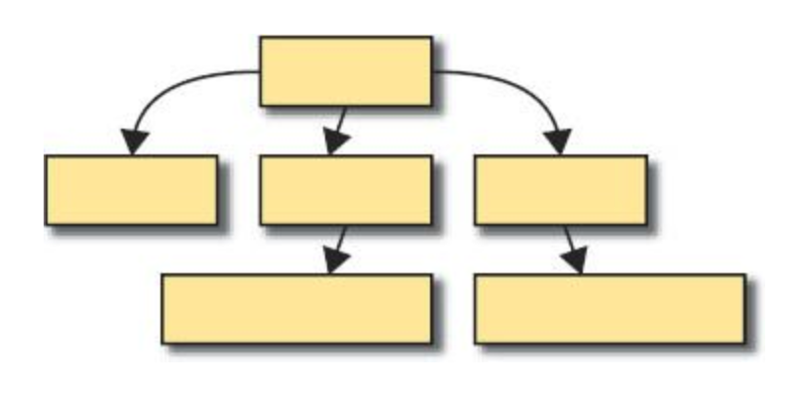
Aufspaltung von Monolithen
Domain Driven Design
Begriffe außerhalb des Bounded Context können von jenen im Context abweichen
Jede Bounded Context bildet u.U. sein eigenes Vokabular
Das Konzept der Bounded Contexts verhindert, dass der Scope des Projektes zu groß wird und somit zu einem Monolithen wird.

Slide 77
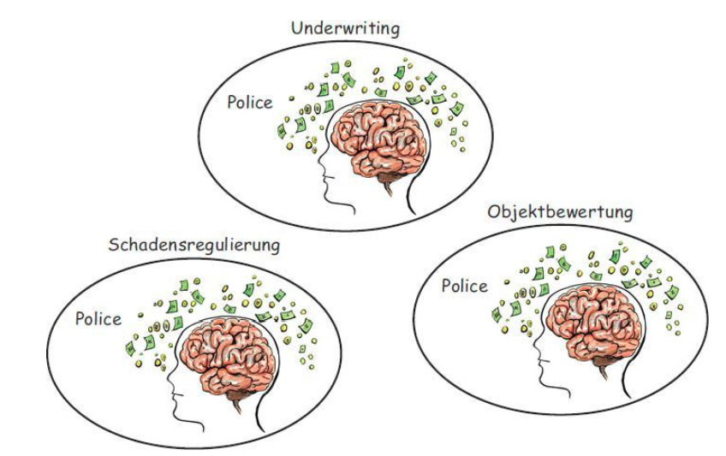
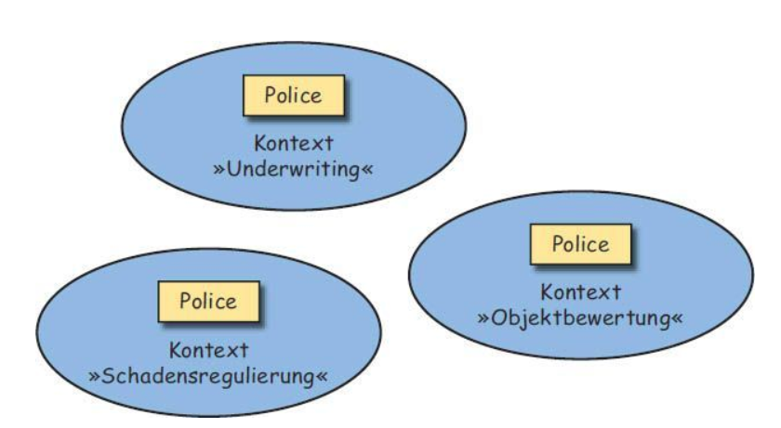
Aufspaltung von Monolithen
Domain Driven Design
Die organisatorische Aufteilung der Abteilungen oder Arbeitsgruppen ist ein Hinweis für das Ziehen von Modellgrenzen
Siehe auch das Gesetz von Conway: „Organisationen, die Systeme entwerfen, […] sind auf Entwürfe festgelegt, welche die Kommunikationsstrukturen dieser Organisationen abbilden.“

Slide 78
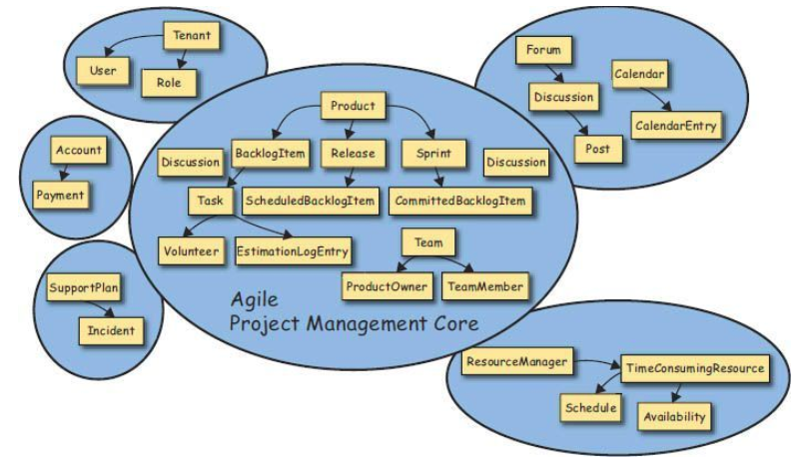
Aufspaltung von Monolithen
Domain Driven Design
Nachdem die Core Domain identifiziert wurde, werden die der Core Domain zugehörigen Begriffe festgelegt (ubiquitous language)
Die übrigen Begriffe werden dann zu weiteren Bounded Contexts zusammengesetzt
Jeder dieser Bounded Contexts bildet dann wieder seine eigene Ubiquitous Language
Die übrigen Bounded Contexts sind sind jeweils in einer Subdomäne (subdomain) enthalten.

Slide 79
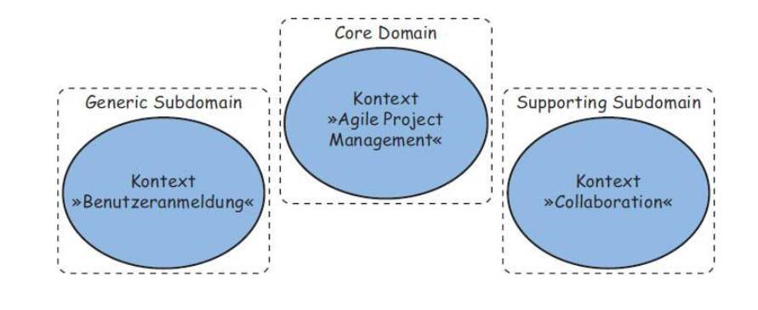
Aufspaltung von Monolithen
Domain Driven Design – Arten von Domänen
Es gibt 3 Arten von Domänen:
Core Domain: Fachliches Herzstück der Anwendung
Supporting Subdomain: Nicht von zentraler Bedeutung, Kandidat für Outsourcing
Generic Subdomain: Möglicherweise durch Standardlösungen abdeckbar

Slide 80
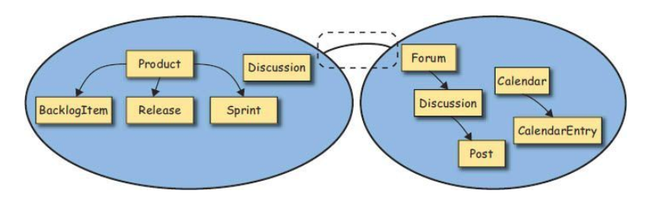
Aufspaltung von Monolithen
Domain Driven Design – Integration der Bounded Contexts
Die unterschiedlichen Bounded Contexts müssen miteinander integriert werden
Die Integration wird als Context Mapping bezeichnet
Der Bogen im unteren Bild repräsentiert die Übersetzung der unterschiedlichen Ubiquitous Languages
Context Mapping

Slide 81
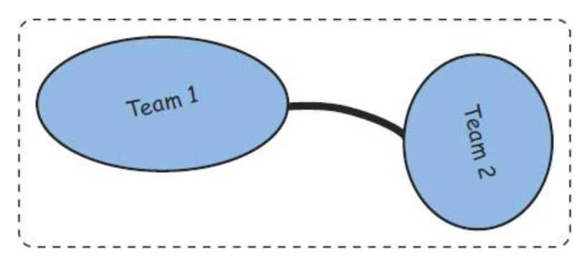
Aufspaltung von Monolithen
Domain Driven Design – Arten von Mappings
Partnership: die Teams zweier Bounded Contexts arbeiten eng zusammen
In dieser Zusammenarbeit definieren sie das Mapping und letztendlich die Schnittstellen

Slide 82
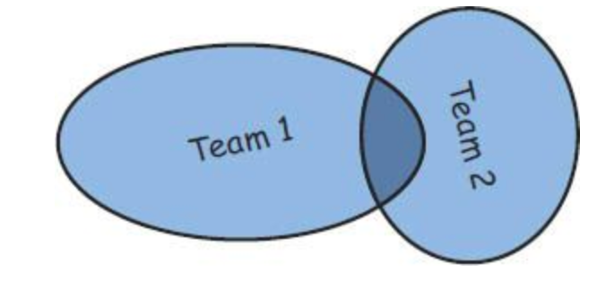
Aufspaltung von Monolithen
Domain Driven Design – Arten von Mappings
Shared Kernel: zwei oder mehrere Teams arbeiten eng zusammen
In dieser Zusammenarbeit definieren sie ein gemeinsames Modell, das sie sich teilen

Slide 83
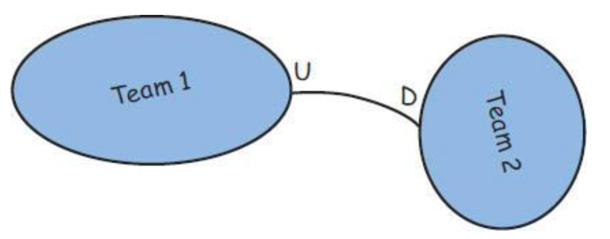
Aufspaltung von Monolithen
Domain Driven Design – Arten von Mappings
Customer-Supplier: zwei Teams arbeiten eng zusammen
Eines der Teams fungiert als Customer, das andere als Supplier
Der Supplier muss zur Verfügung stellen, was der Customer benötigt
Die Abstimmung darüber erfolgt gemeinsam
Unten: Team 1 ist der Supplier (U…Upstream), Team 2 ist der Customer (D…Downstream)

Slide 84
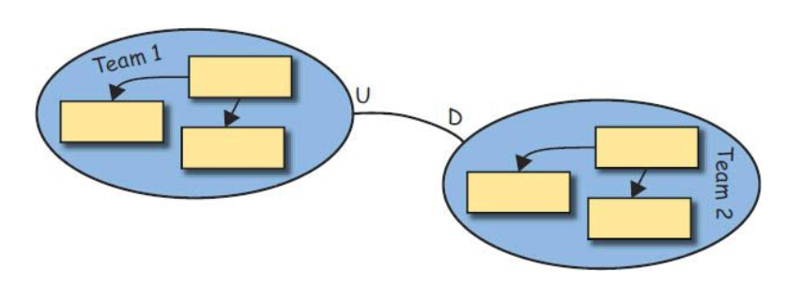
Aufspaltung von Monolithen
Domain Driven Design – Arten von Mappings
Confirmist
Das Supplier Team 1 hat keine Motivation die Anforderungen des Teams 2 zu unterstützen
Das Customer Team 2 passt sich dem Upstream Modell an.
Teams werden typischerweise zu Conformists, wenn sie sich in ein sehr großes, komplexes Modell integrieren müssen, das bereits etabliert ist

Slide 85
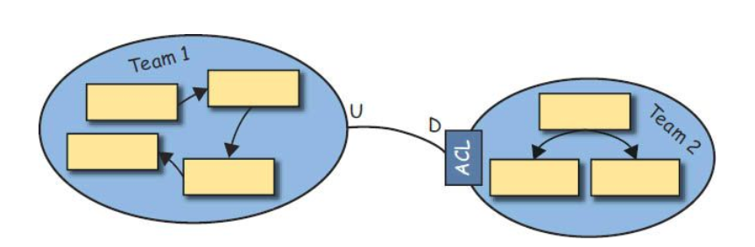
Aufspaltung von Monolithen
Domain Driven Design – Arten von Mappings
Anticorruption Layer (ACL)
Das Downstream Team 2 etabliert eine Übersetzungsschicht zwischen seiner eigenen Ubiquitous Language und der Ubiquitous Language des Upstream Teams
Der Anitcorruption Layer ist ein Integrationsansatz, ein Dolmetscher

Slide 86
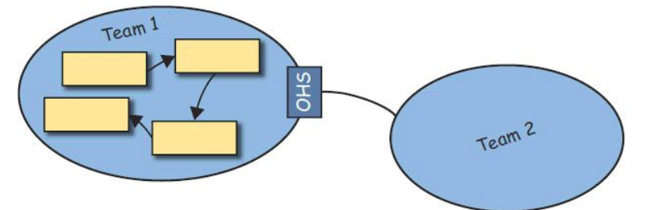
Aufspaltung von Monolithen
Domain Driven Design – Arten von Mappings
Open Host Service (OHS)
Team 1 bietet Zugriff zu seinem Bounded Context über eine Menge von Services
Das Protokoll der Services ist offen, sie sind gut dokumentiert, man kann leicht mit ihnen interagieren, es macht Spaß sie zu verwenden.
Es ist angenehm ein Conformist dieses Modells zu sein.

Slide 87
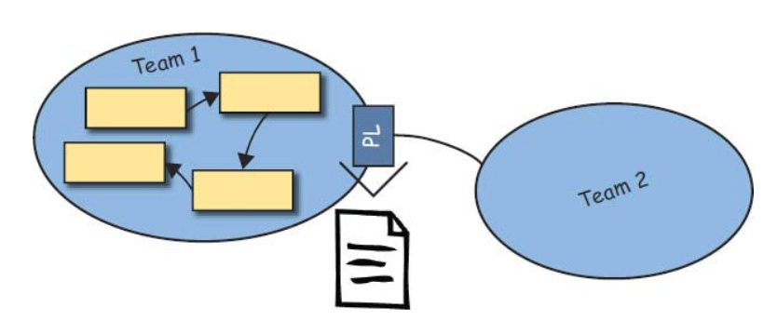
Aufspaltung von Monolithen
Domain Driven Design – Arten von Mappings
Published Language (PL)
… ist eine wohldefinierte Sprache zum Informationsaustausch, die eine einfache Verwendung und Übersetzung von einer beliebigen Anzahl von Bounded Contexts ermöglicht
Die Published Language verwendet XML Schema, JSON Schema, o.ä.

Slide 88
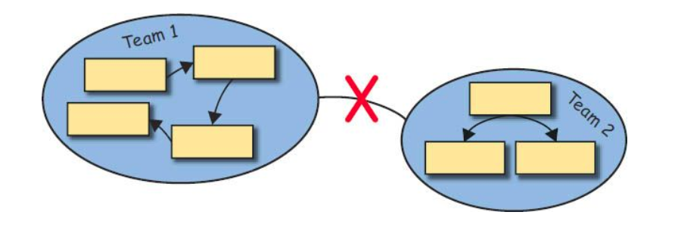
Aufspaltung von Monolithen
Domain Driven Design – Arten von Mappings
Seperate Ways
Es ergibt sich kein signifikanter Nutzen sich mit Team 2 zu integrieren.
Ggf. erzeugt man eine eigene Lösung in einem eigenen Bounded Context

Slide 89
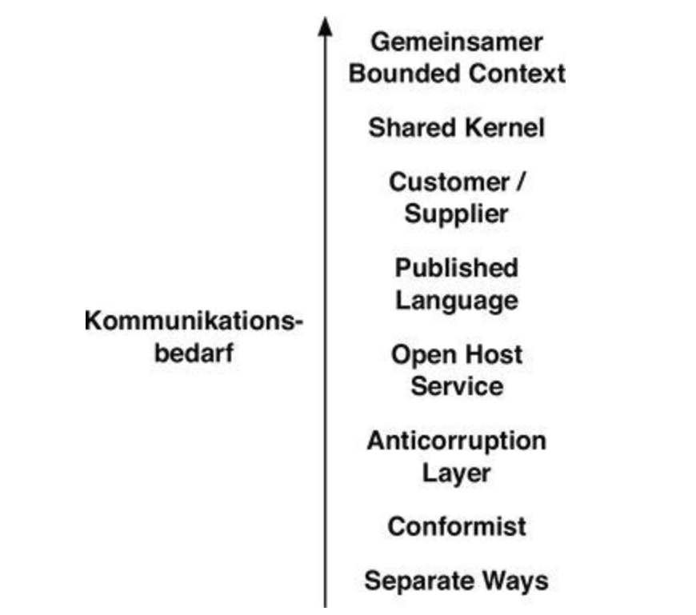
Aufspaltung von Monolithen
Domain Driven Design – Arten von Mappings

Slide 90
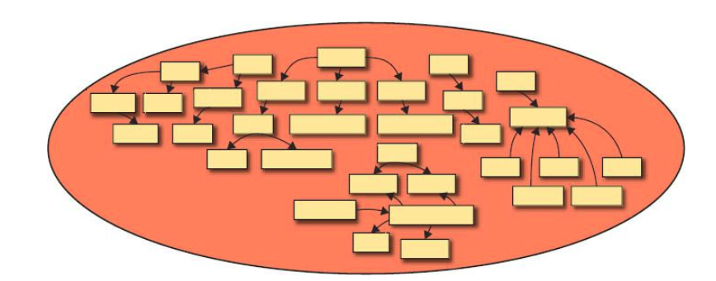
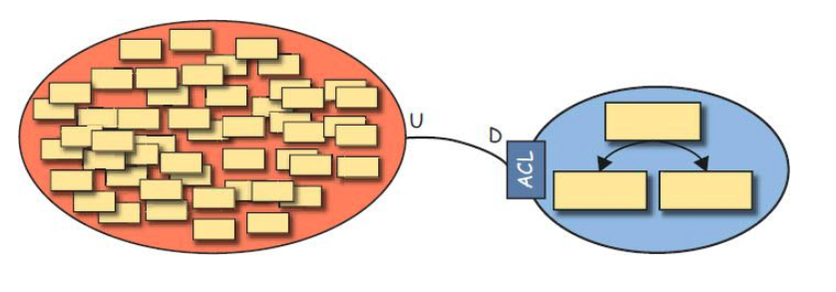
Aufspaltung von Monolithen
Domain Driven Design
Big Ball of Mud
Es wurde keine Auftrennung in unterschiedliche Domains durchgeführt.
Die gesamte Lösung wird in einer Domäne umgesetzt
Es kommt zu unzulässigen und ungewollten Abhängigkeiten
Änderungen haben große Seiteneffekte
Wartung ist schwierig und kostenintensiv
Integrationen werden über einen Anticorruption Layer gelöst

Slide 91
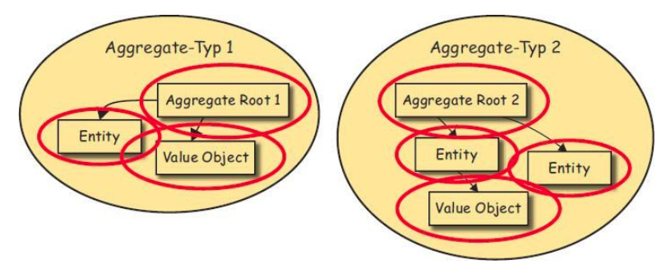
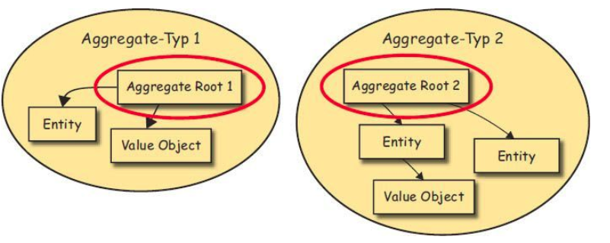
Aufspaltung von Monolithen
Domain Driven Design – Strukturen innerhalb eines Bounded Context
Entities, Value Objects und Aggregates
Entity: Eine Entity ist ein „Ding“, das eine eindeutige Identität hat. Sie hat einen Zustand, der sich über die Zeit ändern kann.
Value Object: Ein Value Object ist ein Wert, der keine eindeutige Identität, Äquivalenz wird durch die Menge aller Attribute determiniert.
Aggregate: Aggregates bestehen aus einer oder mehreren Entities. Sie können auch Value Objects enthalten
Aggregates haben Root Entities:

Slide 92
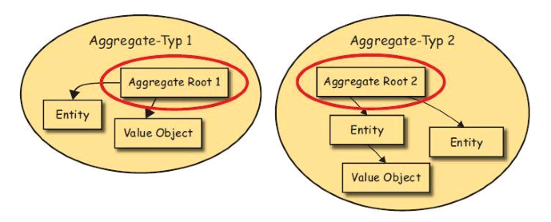
Aufspaltung von Monolithen
Aggregates haben jeweils eine Root

Slide 93
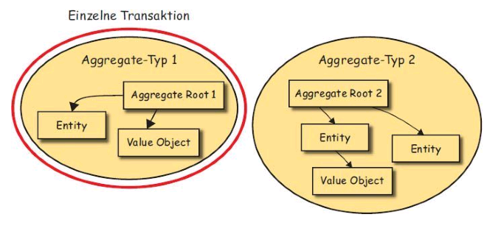
Aufspaltung von Monolithen
Ein Aggregate bildet einen transaktionale Konsistenzgrenze
Diese ist fachlich begründet und danach wird der Schnitt zwischen den Aggregates ermittelt
Muss eine Änderung der Daten in unterschiedlichen Aggregates sofort geschehen oder können bestimmte Aggregates nachgelagert (verzögert) gespeichert werden.

Slide 94
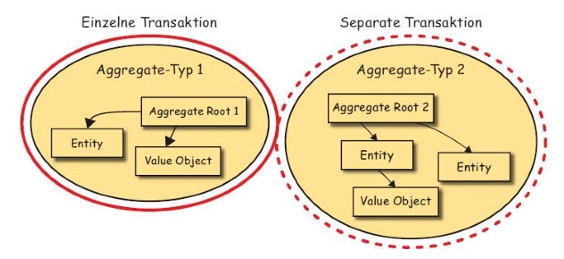
Aufspaltung von Monolithen
Ein Aggregate bildet einen transaktionale Konsistenzgrenze
Diese ist fachlich begründet und danach wird der Schnitt zwischen den Aggregates ermittelt
Muss eine Änderung der Daten in unterschiedlichen Aggregates sofort geschehen oder können bestimmte Aggregates nachgelagert (verzögert) gespeichert werden.

Slide 95
Aufspaltung von Monolithen
Daumenregeln für Aggregates
Schütze fachliche Invarianten innerhalb von Aggregate Grenzen
Entwirf kleine Aggregates
Referenziere andere Aggregates nur über ihre Identität
Aktualisiere andere Aggregates unter Verwendung von Eventually Consistency

Slide 96
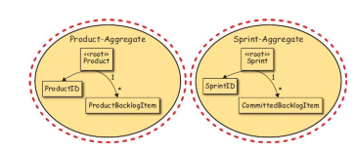
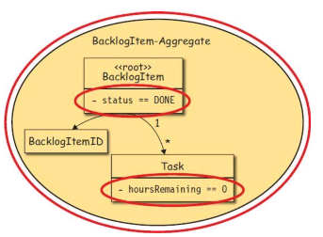
Aufspaltung von Monolithen
Daumenregeln für Aggregates
Schütze fachliche Invarianten innerhalb von Aggregate Grenzen

Slide 97


Aufspaltung von Monolithen
Daumenregeln für Aggregates
Entwirf kleine Aggregates

Slide 98

Aufspaltung von Monolithen
Daumenregeln für Aggregates
Referenziere andere Aggregates nur über ihre Identität

Slide 99

Aufspaltung von Monolithen
Daumenregeln für Aggregates
Aktualisiere andere Aggregates unter Verwendung von Eventually Consistency

Slide 100


Aufspaltung von Monolithen
Daumenregeln für Aggregates
Aktualisiere andere Aggregates unter Verwendung von Eventually Consistency

Slide 101

Aufspaltung von Monolithen
Vorgehensweise für die Ermittlung von Aggregates
Wähle das Aggregate möglichst klein
Wende die Regel an: Schütze fachliche Invarianten innerhalb des Aggregates -> Das Aggregate wächst
Fachliche Fragestellung: Wieviel Zeit darf vergehen, bis die Änderung eines abhängigen Aggregates gespeichert wird. A) sofort -> Führe die B) nach n Sekunden, Minuten, Stunden -> getrenntes Aggregate, das eventgetrieben aktualsiert wird

Slide 102

Aufspaltung von Monolithen
Modellieren von Domain Events

Slide 103

Aufspaltung von Monolithen
Modellieren von Domain Events
Das Anlegen eines Produktes führt zu einem Event „Produkt Created“
Alle Kontexte, die sich für dieses Ereignis interessieren führen daraufhin spezifische Logik durch

Slide 104

Aufspaltung von Monolithen
Modellieren von Domain Events
Domain Events sollten möglichst spezifisch sein und nicht in der Form „Item Changed“

Slide 105

Aufspaltung von Monolithen
Modellieren von Domain Events
Um Konsistenz zu gewährleisten, muss der Domain Event in der gleichen Transaktion gespeichert in werden wie das auslösende Aggregate. Nur damit kann die Zustellung gewährleistet werden.

Slide 106

Aufspaltung von Monolithen
Modellieren von Domain Events
Domain Events können auch durch zeitliche Trigger ausgelöst werden.

Slide 107

Aufspaltung von Monolithen
Modellieren von Domain Events
Event Sourcing ist ein Ansatz bei dem alle Domain Events dauerhaft, sequentiell gespeichert werden
Es ist hilfreich für die Nachverfolgung, Wiederherstellung und Analyse von Events in einer Umgebung

Slide 108
Aufspaltung von Monolithen
Domain Driven Design – Strukturen innerhalb eines Bounded Context
Gesamtdesign in DDD

Slide 109
Aufspaltung von Monolithen
Schritt 1: Identifizierung der Domains (Bounded Contexts)
Schritt 2: Identifizierung der Abhängigkeiten zwischen den Contexts

Slide 110

Aufspaltung von Monolithen
Die Datenbank
Beim Aufspalten eines Monolithen müssen zunächst die Zugriffsschichten in getrennte Repositories aufgeteilt werden

Slide 111


Aufspaltung von Monolithen
Die Datenbank
Fremdschlüsselbeziehungen werden gekappt. Sie werden durch Service Calls zwischen den Services abgelöst.
Diskussion: Was sind die Konsequenzen?

Slide 112

Aufspaltung von Monolithen
Die Datenbank
Beim Zugriff auf selten veränderte Daten (hier z.B. Ländercodes) bietet sich an:
Kopieren der Tabelle in jede der Datenbanken
diese im Code statisch zu integrieren
diese in einem eigenen Service anzubieten
Diskussion: Was denken Sie darüber?

Slide 113


Aufspaltung von Monolithen
Die Datenbank
Der gemeinsame Zugriff auf gemeinsame Daten wird durch einen eigenständigen Service aufgelöst

Slide 114


Aufspaltung von Monolithen
Die Datenbank
In manchen Fällen ist es möglich die unterschiedlichen Aspekte einer Tabelle auf 2 Tabellen aufzuspalten

Slide 115

Aufspaltung von Monolithen
Die Datenbank
Schritte bei der Aufspaltung eines Monolithen

Slide 116

Aufspaltung von Monolithen
Die Datenbank – Konsequenzen der Aufspaltung des Datenmodells
Während beim Monolithen die Operation in einer abgegrenzten Transaktion (ACID) durchgeführt wird

Slide 117

Aufspaltung von Monolithen
Die Datenbank – Konsequenzen der Aufspaltung des Datenmodells
… ist das nach dem Aufspalten des Datenmodells nicht mehr möglich
Es kann passieren, dass Teile der Operation erfolgreich sind, andere nicht
Lösungen:
Abbruch des Vorgangs mithilfe einer kompen- sierenden Transaktion
Verteilte Transaktionen (technologisch schlecht unterstützt)
Wiederholungen fehlgeschlagener Trans- aktionen (nachträgliche Konsistenz – Eventually Consistent)

Slide 118
Aufspaltung von Monolithen
Die Datenbank – Konsequenzen der Aufspaltung des Datenmodells
Reports
Bei der getrennten Datenhaltung ist die Reporterstellung problematisch. Die Verwendung der Services für die Reports würde zu schlechter Performance und eigens für die Reporterstellung definierten Schnittstellen führen.

Slide 119


Aufspaltung von Monolithen
Die Datenbank – Konsequenzen der Aufspaltung des Datenmodells
Reports
Lösung: Bereitstellen einer replizierten Datenbank, die alle Datenbanken aggregiert

Slide 120
Microservices - Agenda
Einführung
Gestaltung von Services
Integration
Aufspaltung von Monolithen
Deployment
Test
Monitoring
Security
Skalierung
OpenShift im Überblick

Slide 121
Deployment
Continuous Integration, Continuous Delivery
Automatisierter Prozess, um Software zu übersetzen, testen und zu paketieren.
Testautomatisierung: Automatisierte Unit und ggf. UI Tests, die vor jedem Build durchgeführt werden
Continuous Integration: Automatisierter Build (Übersetzung und Paketierung) einer Software Applikation
Continuous Delivery: Automatisierte Installation Deployment neuer Software
Alle 3 Aufgaben werden von sogenannten Build Servern (z.B. Jenkins, Teamcity) duchgeführt.

Slide 122

Deployment

Slide 123

Deployment
Continuous Integration (CI), Continuous Delivery (CD)
Wie ist bei Microservices mit CI und DI umzugehen?
Ansatz 1, Monolithischer Build
Nachteile: Lange Laufzeit, auch wenn nur 1 Service gebaut werden soll

Slide 124

Deployment
Continuous Integration (CI), Continuous Delivery (CD)
Wie ist bei Microservices mit CI und DI umzugehen?
Ansatz 2: 1 Build pro Microservice mit gemeinsamer VCS root

Slide 125

Deployment
Continuous Integration (CI), Continuous Delivery (CD)
Wie ist bei Microservices mit CI und DI umzugehen.
Ansatz 3: 1 Build pro Microservice mit getrennten VCS Repositories

Slide 126
Deployment
Continuous Integration, Continuous Delivery
Eine Automatisierung der Build / Test / QS und Deployment Prozesse ist zwingende Voraussetzung für die Microservices Architektur
Ein manuelles Vorgehen wäre bei Weitem zu fehleranfällig und aufwendig

Slide 127
Deployment
Virtualisierung
Microservices können auf unterschiedliche Arten betrieben werden:
Physikalische Host
Virtualisierte Hosts
Virtualisierte Container
Für die Microservices Umgebungen bieten sich aufgrund der angestrebten Automatisierung und der angestrebten Flexibilität bzgl. Skalierung virtualisierte Umgebungen an.

Slide 128

Deployment
Virtualisierung
Herkömmliche Virtualisierung:
Vagrant (verwendet VirtualBox)
Oracle VirtualBox
Vmware ESXI
Microsoft Hyper-V
Amazon Elastic Cloud
OpenStack

Slide 129
Deployment
Virtualisierung
Container Basierte Virtualisierung:
Linux Container
Docker (Linux basiert)
OpenShift (verwendet Linux Container und Docker)

Slide 130
Deployment
Virtualisierung
Vorteil Container Basierte Virtualisierung: geringerer Resourcenverbrauch
Alle Virtualisierungsplattformen bieten Möglichkeiten des automatisierten Deployments

Slide 131
Microservices - Agenda
Einführung
Gestaltung von Services
Integration
Aufspaltung von Monolithen
Deployment
Test
Monitoring
Security
Skalierung
OpenShift im Überblick

Slide 132

Test
Kategorien von Tests

Slide 133

Test
Kategorien von Tests
Unit Tests
Sehr schnell, da bei den meisten Tests kein DB-Zugriff involviert
DB wird zumeist durch Mockups emuliert

Slide 134

Test
Kategorien von Tests
Service Tests
Darunterliegende Services werden durch Mockups emuliert
Tests langsam, wenn DB involviert

Slide 135

Test
Kategorien von Tests
Anwendungstest (End-to-End Test)
Können automatisiert werden (aufwendig)
Automatisierte Tests langsam

Slide 136

Test
Kategorien von Tests
Mike Cohns Testpyramide
Mengenmäßig sollte die Anzahl der Unit Tests am größten sein, jene der UI Tests am geringsten
Je weiter man sich in Richtung UI bewegt, desto aufwendiger und zeitintensiver wird das Testen

Slide 137
Test
Test Pipeline
Die größte Komplexität der Tests bei Microservice-Architekturen entsteht durch die Anforderung, dass Services vollständig unabhängig von anderen Services deployed werden können.

Slide 138

Test
Test Pipeline
Nach dem Build folgen Unittests, Servicetests und End-To-End Tests
End-To-End Tests müssen die Abhängigkeit zu anderen Services berücksichtigen
Es muss die in Produktion befindliche Version der anderen Services herangezogen werden

Slide 139

Test
Test Pipeline
Die Testpipeline sollte in der Lage sein, End-To-End Tests nach vorgelagerten Servicetests aller beteiligten Services durchzuführen
End-To-End Tests bei Microservice Architekturen sind sehr anfällig wegen der hohen Abhängigkeit zueinander.
Die Durchführung von automatisierten End-To-End Tests kann u.U. mehrere Tage dauern
Parallelisierung möglich (Selenium Grid)

Slide 140

Test
Consumer Driven Tests
Um lange Laufzeiten zu vermeiden, müssen die für ein Service Deployment durchgeführten End-To-End Tests minimiert werden.
Ein Ansatz sind Consumer-Driven-Tests: Es werden gezielt die Anforderungen von Consumern an einen bestimmten Service getestet.

Slide 141

Test
Consumer Driven Tests
Es wird nicht die Gesamtheit der End-To-End Tests durchgeführt.
Für die Erstellung der Tests arbeiten das Team der Consumer und das der Services eng zusammen

Slide 142

Test
Smoke-Tests (Rauchtests)
Als Rauch Tests bezeichnet man Tests die nach dem Deployment aber vor Produktivsetzung durchgeführt werden
Das Umleiten des Datenverkehrs kann über DNS oder über den Load Balancer erfolgen.

Slide 143
Test
Canary Veröffentlichung
Canary Veröffentlichungen beruhen ebenfalls auf dem Prinzip, das korrekte Verhalten nach der Veröffentlichung zu überprüfen
Es wird ein Teil der Last auf die neue Service Version umgeleitet.
Wenn der neue Service wie erwartet funktioniert, wird schließlich die volle Last auf den Service geleitet

Slide 144
Microservices - Agenda
Einführung
Gestaltung von Services
Integration
Aufspaltung von Monolithen
Deployment
Test
Monitoring
Security
Skalierung
OpenShift im Überblick

Slide 145

Monitoring
Herausforderungen bei Microservices
Das Monitoring ist bei Microservices komplizierter als bei monolithischen Anwendungen
Es müssen eine Vielzahl von Services, Hosts und Containern überwacht werden.
Grundsätzlich gleich ist das Monitoring der CPU, Speicher, Log Files und IO
Darüber hinaus muss ein detailliertes Monitoring des Netzwerks durchgeführt werden
Diese Parameter können über klassische Logging Plattformen wie etwa Nagios gesammelt und beobachtet werden

Slide 146

Monitoring
Bündelung von Logfiles
Logfiles werden optimalerweise zu einem zentralen Punkt zusammengeführt
Ein dafür verfügbares Tool ist Kibana, das zur Anzeige und dem Durchsuchen von Logdateien eingesetzt wird

Slide 147
Monitoring
Monitoring von Servicekennzahlen
Services sollten eigene Kennzahlen sammeln (Durchsatz, Servicefehler, Antwortzeiten, …)
Ggf. sollten Services auch fachliche Statistiken sammeln. Welche Serviceaufrufe wurden wie oft gemacht, etc.
Die Servicezahlen können über herkömmliche Mechanismen wie z.B. Java JMX Services veröffentlicht und zentral zugänglich gemacht werden.

Slide 148

Monitoring
Korrelations IDs
Korrelations IDs sind systemweit eindeutig IDs, die über einen gesamten Request durch die Service Calls durchgereicht werden.
Beim Logging wird immer die Korrelatios ID ausgegeben.
Kommt es zu einem Fehler, kann serviceübergreifend das Entstehen des Fehlers über Servicegrenzen hinweg nachvollzogen werden

Slide 149
Microservices - Agenda
Einführung
Gestaltung von Services
Integration
Aufspaltung von Monolithen
Deployment
Test
Monitoring
Security
Skalierung
OpenShift im Überblick

Slide 150
Security
Herausforderungen
Monolithische Systeme können Security selbst implementieren.
Java Web Applikationen delegieren die Authentifizierung an den darunterliegenden Applikationsserver (Container)
Der Container stützt sich seinerseits auf Authentifizierungssysteme wie Active Directory.
Bei Microservices besteht die Herausforderung, dass eine Vielzahl von Services miteinander kommunizieren und der Security Context zwischen diesen Services weiterpropagiert werden muss

Slide 151
Security
Simple Lösungen
Die einfachste Möglichkeit Services abzusichern ist die HTTP Basic Authentication.
Jeder Serviceaufrufer liefert an den aufgerufenen Service die Benutzer-Credentials über das HTTPS Protokoll.
Alle Services stützen sich für Authentifizierung und Autorisierung auf einen zentralen Verzeichnisdienst oder eine Datenbank

Slide 152

Security
Gängige Lösungen
Zentrale Security Lösungen verwenden zumeist ein Single-Sign-On Gateway
Kann der Request keinem authentifiziertem Benutzer zugeordnet werden, wird der Request an einen Identity Provider umgeleitet.
dieser Identity Provider wickelt die Authentifizierung ab
Der Request wird um Benutzernamen und Rollen angereichert und weitergegeben
Der Service vertraut den diesen Security Provider steuert die Rechte des Benutzers anhand seiner Rollen

Slide 153
Security
SAML (Security Assertion Markup Language)
… ist ein Standard für den Austausch von Authentifizierungs- und Autorisierungsinformationen
Ein Service Provider leitet unauthentifizierte Requests an einen Identity Provider weiter.
Der Identity Provider wickelt die Authentifizerung (Login) ab und stellt ein Token aus, das an den Service Provider weitergeleitet wird und dem der Service Provider vertraut.
Es gibt unterschiedliche kommerzielle Implementierung und Open Source SAML Implementierungen
z.B.: https://www.pingidentity.com

Slide 154

Security
SAML Ablauf

Slide 155
Security
OAUTH (Open Authorization)
… ist ein offenes Protokoll für Web Anwendungen und Services.
Es wird besonders häufig in Zusammenhang mit ReST Services eingesetzt.
Open ID Connect basiert auf Oauth, es gibt unterschiedliche Implementierungen für Java und JavaScript

Slide 156

Security
OAUTH

Slide 157
Microservices - Agenda
Einführung
Gestaltung von Services
Integration
Aufspaltung von Monolithen
Deployment
Test
Monitoring
Security
Skalierung
OpenShift im Überblick

Slide 158

Skalierung
Arten der Skalierung
Bei der Skalierung wir zwischen horizontaler und vertikaler Skalierung unterschieden.
Vertikale Skalierung: mehr CPU, mehr RAM, …
Horizontale Skalierung: Verteilung der Last auf mehrere gleiche Instanzen
Microservices eignen sich sehr gut für horizontale Skalierung
Datenbanken werden meist vertikal skaliert

Slide 159
Skalierung
Arten der Skalierung
Ein großer Vorteil der Microservices Architektur ist, dass Services unabhängig voneinander skaliert werden können

Slide 160

Skalierung
Arten der Skalierung
Um eine Lastverteilung über die Services zu erreichen werden Lastverteiler verwendet.
Beispiele für Software Lastverteiler: Apache 2 Webserver, nginx
Die Openshift Plattform beinhaltet bereits Lastverteiler, die genutzt werden können

Slide 161
Microservices - Agenda
Einführung
Gestaltung von Services
Integration
Aufspaltung von Monolithen
Deployment
Test
Monitoring
Security
Skalierung
OpenShift im Überblick

Slide 162


OpenShift
Was ist OpenShift?
OpenShift ist eine Private PaaS (Platform a a Service)
… also eine Virtualisierungsplattform, die in der privaten Umgebung eines Unternehmens installiert wird
… Anwendungen können OnTheFly in OpenShift deployed „gemonitored“, skaliert, … betrieben werden
… ist ein Produkt der Firma RedHat
OpenShift basiert auf Docker und Kubernetes

Slide 163

OpenShift
Was ist Docker?
Docker ist der zugrundeliegende Container in Openshift
Basiert auf Linux Containern
Docker ist eine Technologie die mittlerweile in fast allen Unternehmen als Virtualisierungsplattform in der Softwareentwicklung eingesetzt wird
Docker virtualisiert nicht das Betriebssystem, sondern die für eine Anwendung benötigte Infrastruktur wie zum Beispiel Java EE Server, Datenbanken, Java Virtual Machine
Anwendungen laufen in Containern
Die Umgebung einer Anwendung wird in einem DockerFile definiert, woraus ein Image generiert wird
Auf ein und derselben Betriebssysteminstanz können mehrere Docker Images laufen

Slide 164

OpenShift

Slide 165

OpenShift

Slide 166

OpenShift

Slide 167

OpenShift

Slide 168


OpenShift
Was ist Kubernetes?
Kubernetes ist eine von Google begründete OpenSource Technologie
Basistechnologie der Google Cloud Services
Starke Techologiebeteiligung durch RedHat
Kubernetes ist eine Clustertechnologie, die hilft Docker Container zu administrieren
Kubernetes fasst Docker Container zu Pods zusammen
Kubernetes verwaltet mehrere Knoten (Hosts) auf denen Pods exekutiert werden, die Container beinhalten

Slide 169


OpenShift
Was ist Kubernetes?

Slide 170
OpenShift
Was ist Kubernetes?
Master: Die Maschine, die die Kubernetes Knoten kontrolliert. Hier werden alle Task-Zuordnungen ausgegeben.
Knoten (Node): Diese Maschinen führen die geforderten und zugewiesenen Tasks aus. Diese werden vom Kubernetes Master kontrolliert.
Pod: Eine Gruppe aus einem oder mehreren Containern, die für einen einzelnen Knoten implementiert wurde. Alle Container in einem Pod teilen sich die IP-Adresse, IPC, Hostname und andere Ressourcen. Mit Pods lassen sich Netzwerk und Storage weg vom zugrundeliegenden Container abstrahieren. Auf diese Weise lassen sich die Container im Cluster einfacher verschieben.
Replication Controller: Dieses Tool kontrolliert, wie viele identische Kopien eines Pods irgendwo auf dem Cluster laufen sollen.
Service: So werden Arbeitsdefinitionen von den Pods entkoppelt. Kubernetes Service-Proxies befördern Serviceanfragen automatisch an den richtigen Pod, egal wo sich dieser im Cluster befindet und selbst wenn er ersetzt wurde.
Kubelet: Dieser Dienst läuft auf den Knoten, liest die Container-Manifeste aus und stellt sicher, dass die definierten Container gestartet und in Betrieb sind.
kubectl: Dies ist das Befehlszeilen-Konfigurationstool für Kubernetes.

Slide 171

OpenShift
Was ist Kubernetes?

Slide 172


OpenShift
Was sind die Features von OpenShift?

Slide 173

OpenShift
Was sind die Features von OpenShift?

Slide 174

OpenShift
Was sind die Features von OpenShift?

